Slide 1




KHOA KỸ THUẬT VÀ CÔNG NGHỆ
BỘ MÔN CÔNG NGHỆ THÔNG TIN
XÂY DỰNG WEBSITE BÁN BÁNH NGỌT
Giảng viên hướng dẫn:
ThS. Phạm Thị Trúc Mai
Sinh viên thực hiện:
Nguyễn Huỳnh Nhiên
MSSV: 110120053
Lớp: DA20TTB

Slide 2

Lí do chọn đề tài
Bánh ngọt là một loại bánh rất phổ biến và được nhiều người ưu chuộng, nhu cầu quảng bá cũng đang được chú trọng để nhiều người biết đến hơn. việc tạo ra một trang website bán bánh trực truyến là vô cùng cần thiết là hữu ích. Từ thực tế đó, Xây dựng website bán bánh ngọt được thực hiện nhằm giải quyết các vấn đề trên.

Slide 3
NỘI DUNG
01
TỔNG QUAN
02
NGHIÊN CỨU LÝ THUYẾT
03
HIỆN THỰC HOÁ NGHIÊN CỨU
04
KẾT QUẢ NGHIÊN CỨU
05
KẾT LUẬN VÀ HƯỚNG PHÁT TRIỂN

Slide 4
01
TỔNG QUAN
Đề tài này dùng ngôn ngữ lập trình PHP dùng để xây dựng weebsite bán bánh ngọt.
Một số trang web bán bánh ngọt hiện nay:
Anh Hòa Bakery
Đồng Tiến Bakery
Thu Hương Bakery

Slide 5

02
NGHIÊN CỨU LÝ THUYẾT
2.1 Giới thiệu về ngôn ngữ PHP
Ngôn ngữ lập trình web động mà nguồn mở
Tập tin có phẩn mở rộng là .php
Một trong những ngôn ngữ phổ biến nhất trên thế giới

Slide 6


02
NGHIÊN CỨU LÝ THUYẾT
2.1 Giới thiệu MySQL-PHPMyAdmin
MySQL
- Mã nguồn mở
- Hiệu suất hoạt động mạnh mẽ
- Tương thích với nhiều hệ điều hành
PHPMyAdmin
- Hỗ trợ hệ quản trị cơ sở dữ liệu MySQL
- Tương thích với phần lớn các hệ diều hành
- Có khả năng tự động sao lưu MySQL.

Slide 7

02
NGHIÊN CỨU LÝ THUYẾT
2.1 Giới thiệu về XAMPP
Các thành phần chính của XAMPP
Apache
MySQL
PHP
Perl

Slide 8
03
HIỆN THỰC HOÁ NGHIÊN CỨU
3.1 Mô tả bài toán
Xây dựng website bán bánh ngọt với các chức năng như:
Trang chủ: hiển thị các sản phẩm nổi bật
Danh mục sản phẩm: phân loại lọc theo danh mục
Chi tiết sản phẩm: hiển thị thông tin chi tiết hình ảnh giá cả.
Giỏ hàng: thêm sản phẩm vào giỏ hàng .
Quản lí người dùng: đăng nhập và đăng kí.
Thanh toán: chọn phương thức thanh toán.

Slide 9
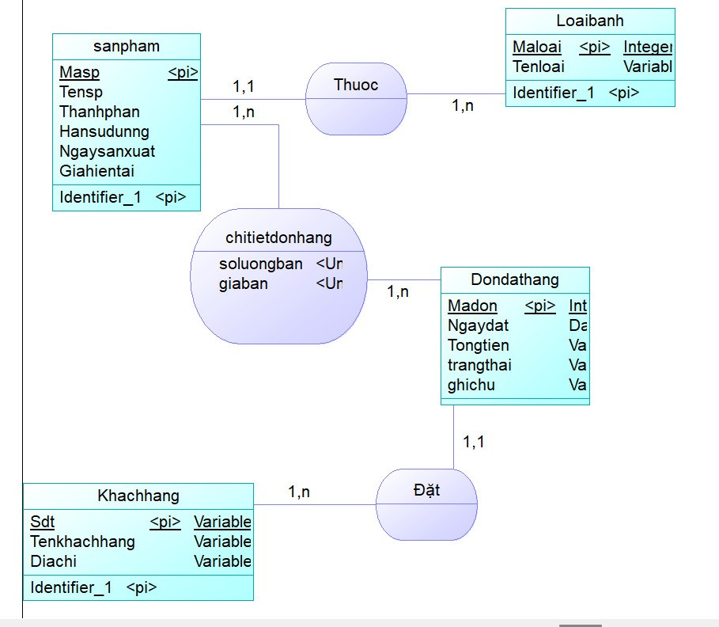
03
HIỆN THỰC HOÁ NGHIÊN CỨU
3.2 Mô hình dữ liệu mức quan niệm

Slide 10
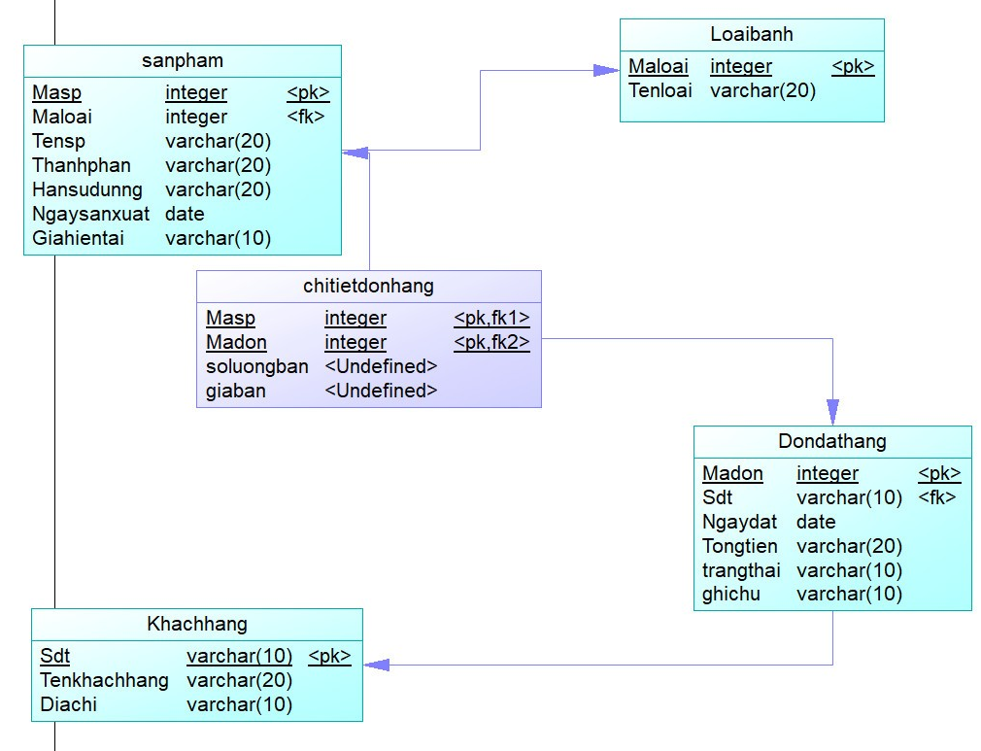
03
HIỆN THỰC HOÁ NGHIÊN CỨU
3.2 Mô hình vật lý

Slide 11
04
KẾT QUẢ NGHIÊN CỨU
(DEMO)

Slide 12
05
KẾT LUẬN VÀ HƯỚNG PHÁT TRIỂN
5.1 Kết quả đạt được
Xây dựng một website bán bánh ngọt với các chức năng quản lý cơ bản
- Quản trị viên có thể quản lý sản phâm, đơn hàng, khách hàng, đánh giá...
- Hiển thị được giao diện mua hàng, đặt hàng
- Sau khi người dùng mua hàng thì hiển thị thông tin đơn hàng
- Người dùng phải đăng ký tài khoản khách hàng để đăng nhập website
- Khách hàng có thể thay đổi thông tin, thay đổi mật khẩu cho tài khoản

Slide 13
05
KẾT LUẬN VÀ HƯỚNG PHÁT TRIỂN
5.2 Hạn chế
Website còn hạn chế về mặc xử lý đánh giá, chỉ được đánh giá duy nhất một lần ở một sản phẩm và không được đánh giá lại.
- Chức năng tìm kiếm theo từ khóa chưa được xử lý.
- Chưa xử lý được số lượng bánh còn lại khi khách hàng mua bánh.
5.3 Hướng phát triển
- Tìm kiếm theo từ khoá. Lọc sản phẩm theo mức độ ưa chuộng, nổi bật, giảm giá.
- Nâng cao tính bảo mật cho tài khoản khách hàng, đổi mật khẩu thông qua Email cá nhân

Slide 14
CẢM ƠN QUÝ THẦY CÔ ĐÃ THEO DÕI

